Slide 1
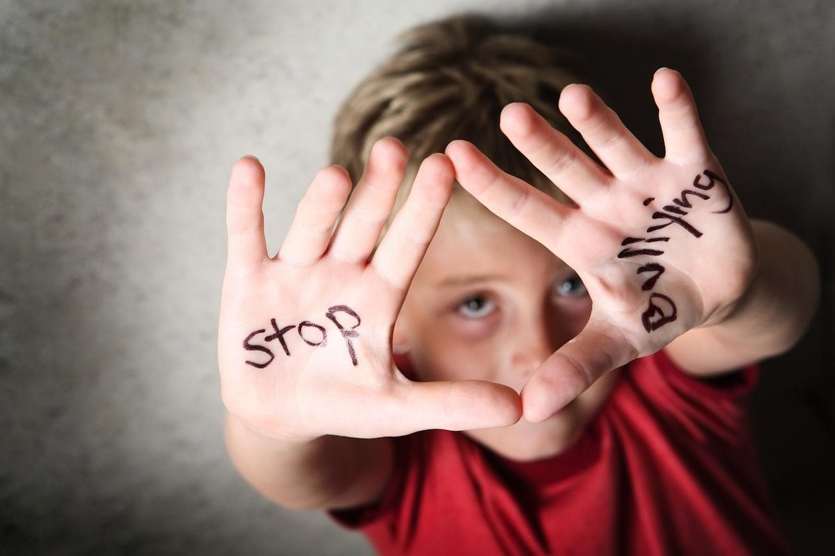
Буллинг и моббинг среди школьников

Slide 2
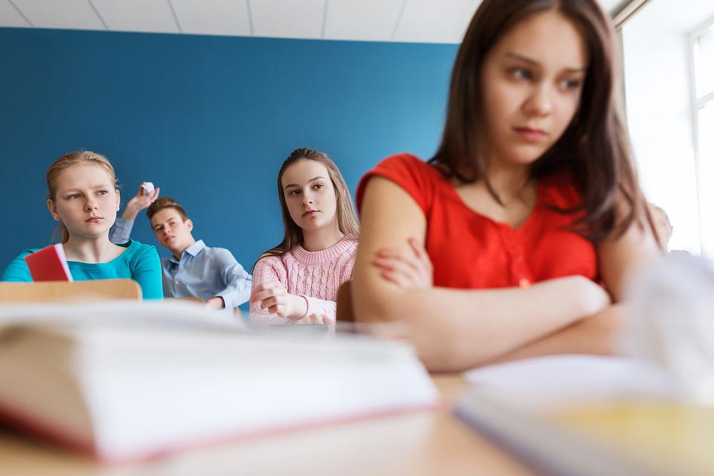
Буллинг – (англ. bullying) травля, преследование, направленная агрессия, организованная кем-то из сверстников с привлечением нескольких сообщников. Остальная часть коллектива остается «непричастной», фигурирует в качестве наблюдателей.
Моббинг в школе – это психологическое притеснение группой учеников своего одноклассника, другого ребенка из школы или учителя. Отношения между группой агрессоров (мобберов) и их жертвой, предполагающие систематическое и целенаправленное преследование жертвы с целью «выжить» ее из класса или школы. Учитель также может сам стать моббером, начать применять психологический террор по отношению к классу.

Slide 3
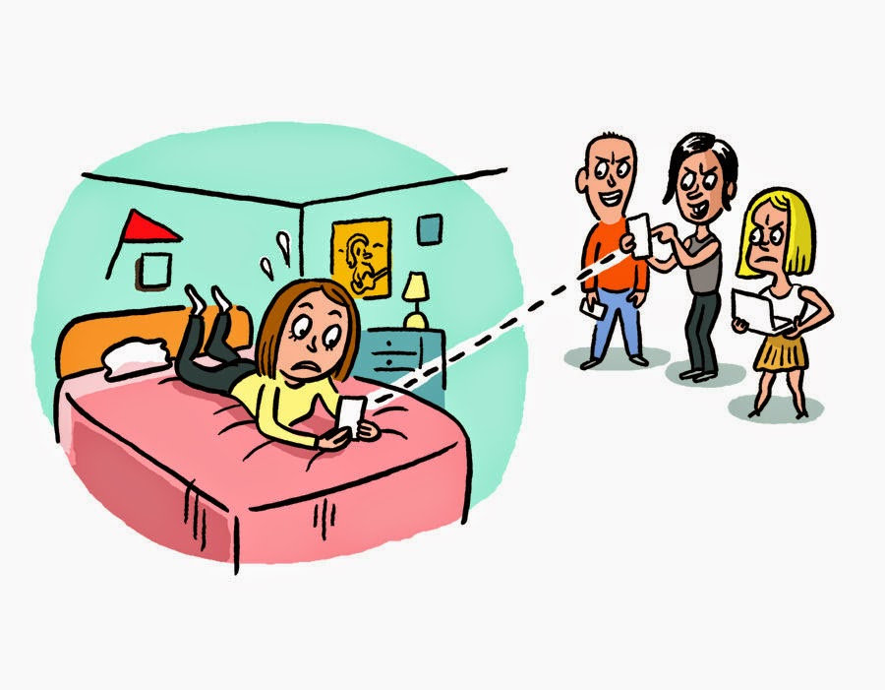
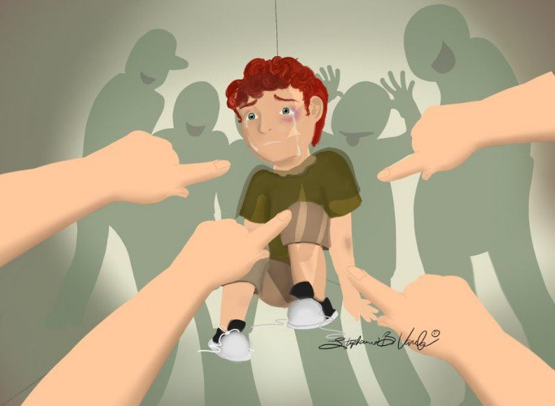
Формы буллинга:
• психическая - травля осуществляется с помощью разного рода унижений психологического плана: оскорблений, угроз, порочащих слухов (этим чаще грешат представительницы слабого пола), постоянной критики, насмешки, игнорирования, недоверия ;
• физическая- когда агрессия проявляется в побоях, насилии, порче имущества – то есть прямом физическом насилии;
• кибербуллинг- форма травли, возникшая с развитием информационных технологий. Травля осуществляется через Интернет, телефон, с помощью СМС, комментариев в чатах и т.п.

Slide 4
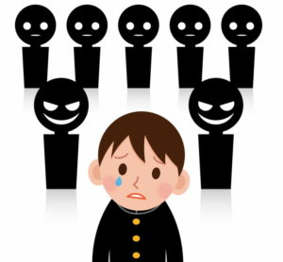
Причины моббинга
Моббинг – это проблема недостатка нравственной и психологической культуры общества.
Небывалый всплеск моббинга по всему миру специалисты, работающие над этой проблемой (психологи, социологи, юристы и другие), объясняют целым рядом остросоциальных факторов:
безработица,
бедность,
высокий уровень преступности,
бесполезность и слабость законов,
толерантное отношение к насилию, жестокости, невежеству и их пропаганда в СМИ,
военные действия,
отсутствие какой-либо практически действующей системы защиты прав ребенка.

Slide 6
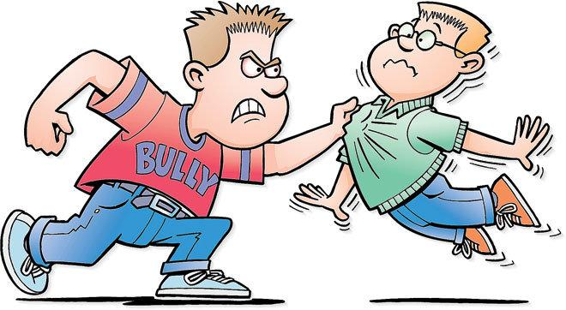
Психология участников
Традиционно участников буллинга разделяют на:
Агрессоры. Стремятся самоутвердиться за счет жертвы, получить удовольствие от ее боли. В их голове часто присутствует убеждение «если я могу причинить боль, сделать что угодно, значит, я сильнее». В некоторых случаях агрессорами выступают дети с, напротив, заниженной самооценкой, которые также пытаются самоутвердиться за счет жертвы и почувствовать себя лучше, значимее.

Slide 7
Жертва. Изгоем может стать любой ребенок при определенных условиях. Но обычно жертвами становятся тревожные, депрессивные дети, которые ведут себя не так, как все, имеют заниженную самооценку, редко стремятся общаться со сверстниками. Часто жертвы уверены, что им никто не поможет, если они попытаются воздействовать на агрессоров через учителей, других одноклассников и родителей, что обычно связано с их негативным жизненным опытом. И таких ситуаций много: 40% жертв молчат о том, что происходит.

Slide 8
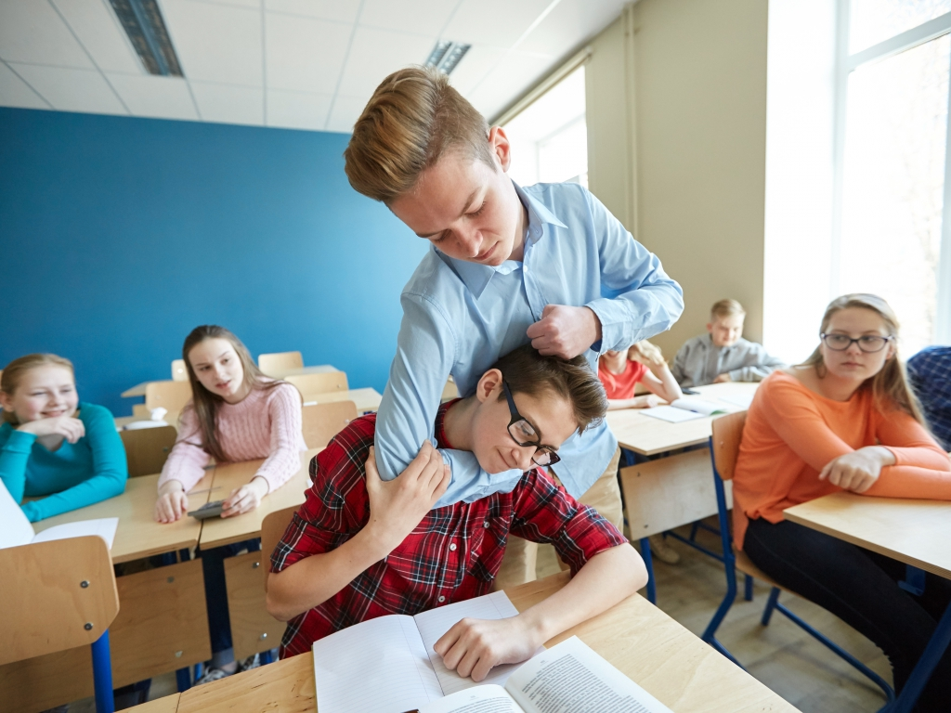
Наблюдатели. Это взрослые и дети, которые знают о том, что кого-то травят, но ничего не предпринимают для того, чтобы это пресечь. Детям-наблюдателям свойственна конформность, они часто боятся, что их начнут травить, если они попытаются заступиться, не хотят потерять свое комфортное положение в классе.

Slide 9
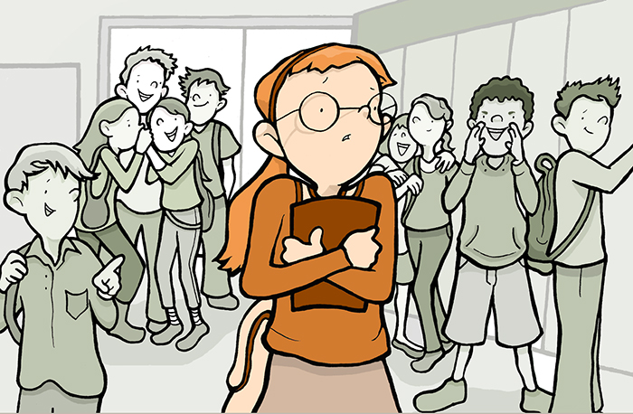
Характеристики ребенка, увеличивающие вероятность, что он станет объектом травли:
Изменения во внешности
Необычное поведение
Дефекты речи, походки
Плохая физическая подготовка
Низкий или, наоборот, высокий уровень интеллекта
Другие характеристики. В эту группу можно отнести случаи, когда дети травят тех, кого учителя сделали своими любимчиками, детей учителей, детей богатых людей, хвастающихся своими девайсами, а также тех, кто ябедничает, ведет себя грубо и неподобающе.

Slide 10
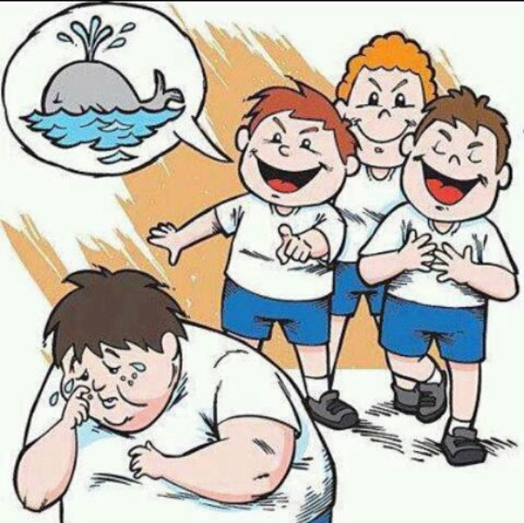
Частые причины агрессивного поведения ребенка-преследователя в школе:
нарушение эмоционального контакта с родителями (атмосфера нелюбви в семье),
применение родителями физического или иных форм наказания по отношению к ребенку,
равнодушные или агрессивные школьные учителя,
проблемы с организацией школьной жизни (слишком много детей в классе, частая смена учителей, «окна» между уроками и так далее),
неумение выражать себя и ставить
адекватные цели,
заниженная самооценка,
неумение разрешать конфликты,
опыт в роли жертвы моббинга со
стороны других детей.
Типы агрессоров:
Нигилист
Компенсатор
Комбинатор

Slide 11
Рекомендации при работе с травлей:
Реакция на травлю. Очень важно, что педагоги реагируют, говорят о недопустимости насилия, террора, в том числе словесного, и останавливают это.
Не стоит жалеть и заступаться за «жертву», призывать остальных к жалости — часто это усиливает ситуацию травли. Не стоит также разбирать и обсуждать, что с «жертвой» не так. Даже если у ребенка есть какое-то особое поведение/привычки и проч. — когда дело доходит до ситуации травли дело не в этом, а в насилии, которое совершается в отношении ребенка в школе. И даже перемены привычек эту ситуацию, в большинстве случае, могут не поменять. Дети могут не дружить, но не должны травить друг друга.
Педагог должен выступить с идеей, что травля недопустима. Отказаться от того, чтобы считать травлю «нормальной», «так уж получилось», «ничего не поделаешь». Одна позиция педагога по этому вопросу значит для учеников очень много. Ценность этой позиции многократно возрастает в начальной школе.

Slide 12
4. Очень важно не нападать на агрессоров, не стыдить их за травлю. Стоит вместе с классом придумать, как бороться с травлей, как сделать так, чтобы ее не было, потому что травля это неправильно и недопустимо. В видеолекции Людмила Петрановская предлагает технологию обсуждения с детьми ситуации травли в классе, когда травля уже есть.
Поддержка позитивных изменений. Детям важно, когда взрослые реагируют. Позитивная обратная связь — это то, что может поддержать ребят на пути к желаемому результату.
Помогите избежать изолированности ребенку, над которым издеваются. Дети,имеющие друзей, лучше приспособлены к тому, чтобы справиться с травлей. Найдите способ расширить их круг общения через молодежные кружки или клубы, например.
Поговорить с родителями детей, участвующих в данном процессе. Зачастую родители не
знают о том, что происходит с их
ребёнком школе.

Slide 13
Что может помочь педагогу:
1. Помощь коллег (на переменах, во дворе школы)
При необходимости можно прибегнуть к помощи педагога-психолога. Он может провести диагностику психологического состояния класса. Обычные диалоги, наблюдения во время учебного процесса, консультации с участием детей, родителей и педагогов способны выявить явные проблемы.
2. Участие в Классном часе
Можно проводить классный час с участием школьной службой примирения.

Slide 14
3. Использование всевозможных методов работы для профилактики буллинга в детском коллективе:
Работа с художественными произведениями, затрагивающими проблемы травли (во время чтения ученики сопереживают, сравнивают себя с героями произведения, которые испытывают страдания). Например, Гарри Поттер.
Просмотр фильмов и видеороликов соответствующей направленности и проведение совместного обсуждения просмотренного
Написание сочинений на тему моббинга.
Групповые занятия «Медиация от А до Я» для учащихся 5-7 и 8-10 классов, «Эффективное поведение в конфликте. Основы медиации» для учащихся 10-х классов
Лекции «Как не ссориться» 5-7 классы, «Эффективные способы решения конфликтов» 9-10 классы
Рабочие тетради для учащегося и учителя «Букварь медиатора»

Slide 15
Рекомендации родителям:
Родители должны показывать своему ребёнку, что он не остался наедине со своей проблемой, что они всегда готовы его поддержать.
Недопустимо снова и снова расспрашивать ребенка о том, что он пережил, заставляя возвращаться в те события, когда он ощущал угрозы, унижение или давление.
Нельзя насмехаться над своим сыном или дочерью, говорить, что это все несерьезно, что он слишком остро реагирует на поведение одноклассников, следует поддерживать адекватный уровень самооценки .

Slide 16
4. Убедите своего ученика в том, что другие дети рассчитывают на то, что он начнет паниковать, покажет свою слабость, начнет жаловаться, плакать или истерить. А значит, необходимо демонстрировать свою невозмутимость и самодостаточность, чтобы другие не цеплялись.
5. Пусть ученик, если портят его вещи, сразу сообщает об этом педагогу.
6. Если ребенку не удается самоутвердиться в школе, то можно найти место, где это будет ему под силу(секции ,кружки)
7. Следует обсудить ситуацию с классным руководителем и совместно с ним продумать дельнейший план действий.

Slide 17
10 фильмов о травле, которые помогут детям и подросткам
Дети 3-6 лет
1. «Мой маленький пони: Дружба — это чудо» (2010)
Дети 7-11 лет
2. «Как стать принцессой» (2001), режиссёр Гарри Маршалл
3. «Чучело» (1983), режиссёр Ролан Быков
4. «Назад в будущее» (1985), режиссёр Роберт Земекис
5. «Мост в Терабитию» (2007), режиссёр Габор Чупо
6. «Шпионка Хэрриэт» (1996), режиссёр Бронвен Хьюс
12–16 лет
7. «Общество мёртвых поэтов» (1989), режиссёр Питер Уир
8. Проект «Задира» (2011), режиссёр Ли Хирш
9. «Повелитель мух» (1963), режиссёр Питер Брук
10. «Класс коррекции» (2014), режиссёр И. И. Твердовский

Slide 18
Службы помощи лицам, пострадавшим от насилия и (или) оказавшимся в ситуации, угрожающей жизни и здоровью
8-800-2000-122- Единый общероссийский детский телефон доверия;
8-800-25-000-15- Федеральная линия помощи «Дети- он-лайн» (звонок по России бесплатный)- психологическая и практическая помощь детям и подросткам, которые столкнулись с опасностью во время пользования интернетом или мобильной связью( виртуальное преследование, домогательство, шантаж), а также консультирования родителей и педагогов по теме безопасного использования Интернета детьми);
112-единый номер службы спасения;
714-45-63 (круглосуточно) – телефоны доверия для детей;
108-40-41
234-34-00

Slide 19
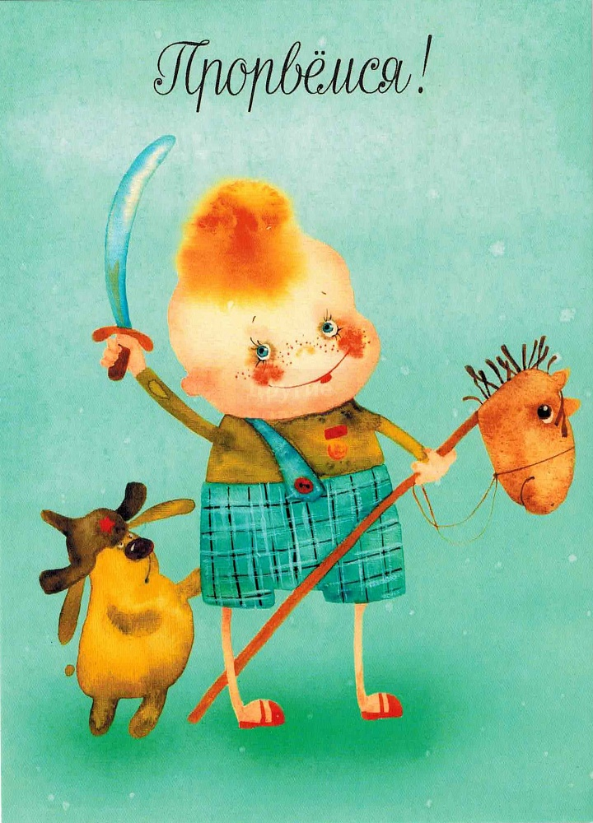
Спасибо за внимание

Slide 20
Список использованных источников.
Алексеева И.А. Травля в школе: причины, последствия, помощь. [Электрон. ресурс] – Режим доступа: http://psy.su/feed/2510/
Баркан Алла. Дедовщина в школе или школьный буллинг. [Электрон. ресурс] – Режим доступа: http://abarkan.ucoz.com/publ/dedovshhina_v_shkole_ili_shkolnyj_bulling/1-1-0-18
Буллинг в школе: причины, последствия, помощь/ сост. Н.В. Ктотова – Минск: Красико-Принт, 2015. – 96 с.
Кравцова М.М. Дети-изгои. Психологическая работа с проблемой. – (Психолог в школе). – М.: Генезис, 2005. – 111 с.
Кулганов В.А., Котова С.А. Как сохранить здоровье, работая в школе. М., 2010 г.
Лоренц К. Агрессия (так называемое зло). М., 2009 г.
Макларен Питер. Жизнь в школах: введение в критическую педагогику. М., 2007 г.
Млодик И.Ю. «Школа и как в ней выжить: взгляд гуманистического психолога». М., 2008 г.
https://rosuchebnik.ru/material/detskiy-bulling-kak-raznovidnost-nasiliya-problema-detskogo-bullinga-t/

